Slide 1
МБДОУ детский сад «Оленёнок»
Дистанционное музыкальное занятие
Старшая группа
(февраль, 2 неделя)
Музыкальный руководитель:
Башкирцева Н.О.

Slide 2
Музыкально - ритмические движения
«Побегаем» муз. К. Вебера
Рекомендации родителям:
Учить детей легко бегать, начинать и заканчивать движение с музыкой. Руки слегка приподняты и разведены в стороны.

Slide 3
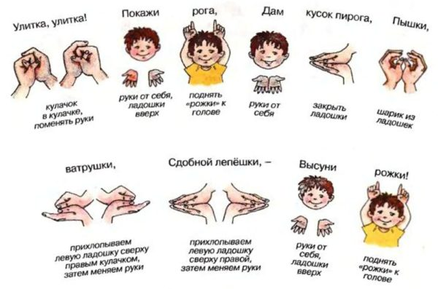
Пальчиковая игра

Slide 4
Музицирование

Slide 5
Слушание музыки
«Утренняя молитва» П.И. Чайковский
Рекомендации родителям:
Знакомство с пьесой. Сесть, закрыть глаза, можно о чём-то подумать. Прослушать музыку и спросить у ребёнка, какое настроение она вызвала и почему.

Slide 6
ПЕНИЕ
ПЕСЕНКА ДРУЗЕЙ Музыка Веры Герчик Слова Якова Акима Всем советуем дружить, ссориться не смейте! Без друзей нам не прожить ни за что на свете. Припев: Ни за что, ни за что, ни за что на свете! Ни за что, ни за что, ни за что на свете! Береги друзей своих, будь за них в ответе. Не давай в обиду их никому на свете! Припев: Никому, никому, никому на свете! Никому, никому, никому на свете!

Slide 7
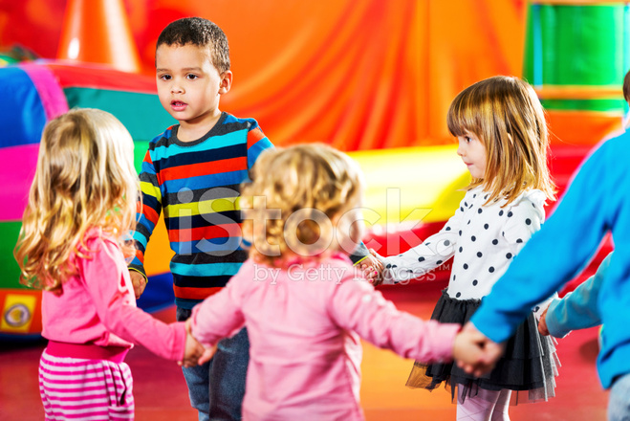
Игра «Чей кружок скорее соберётся»
Рекомендации родителям:
Продолжать учить ориентироваться в пространстве, развивать внимание.

